Slide 1
Temat lekcji: Legendarne początki państwa polskiego
Przyjęcie chrztu przez Mieszka
Przygotowała Bożena Grączewska

Slide 3
Legenda Piast i Popiel
Oto piękna i żyzna kraina,
tu plemię Polan mieszka…

Slide 4
Już blisko
Księcia Popiela grodzisko.
Kończą się knieje. Za nimi
łany uprawnej ziemi…

Slide 5
Przystanęli dwaj nieznani goście na gnieźnieńskim zwodzonym moście i tak mówią do pachołków przy bramie…

Slide 6
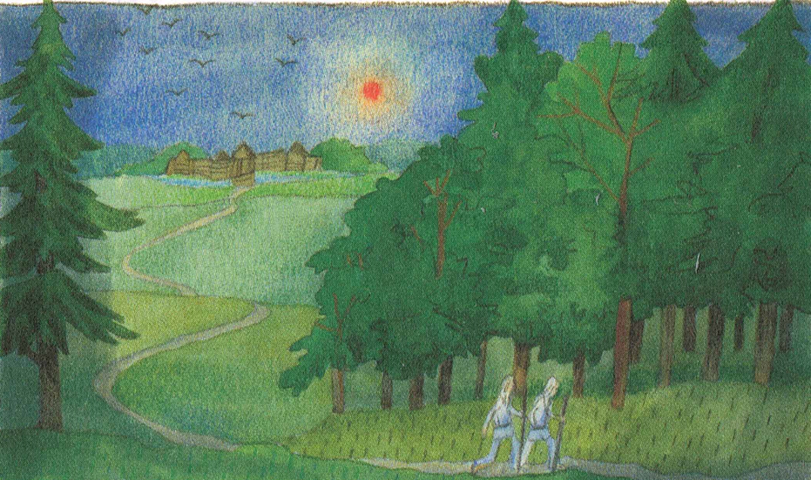
Odeszli wędrowcy bez słowa, znika w dali grodzisko…

Slide 7
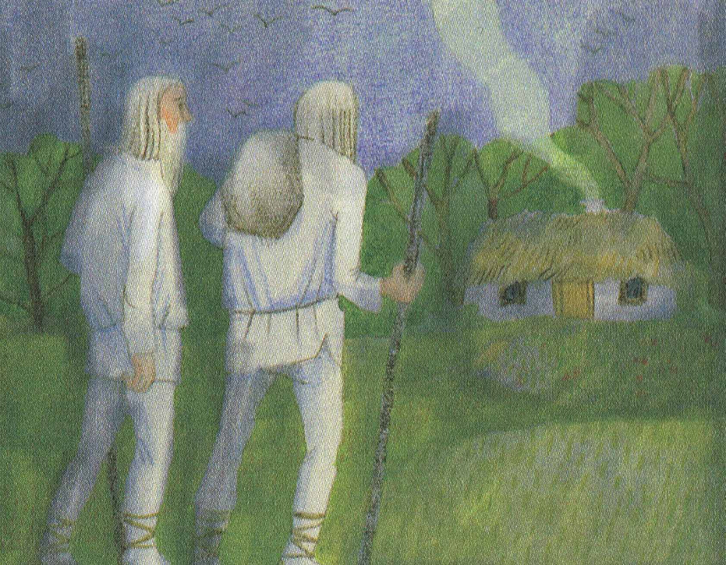
Zawiodła wędrowców droga tam, gdzie stoi chata uboga Piasta…

Slide 8
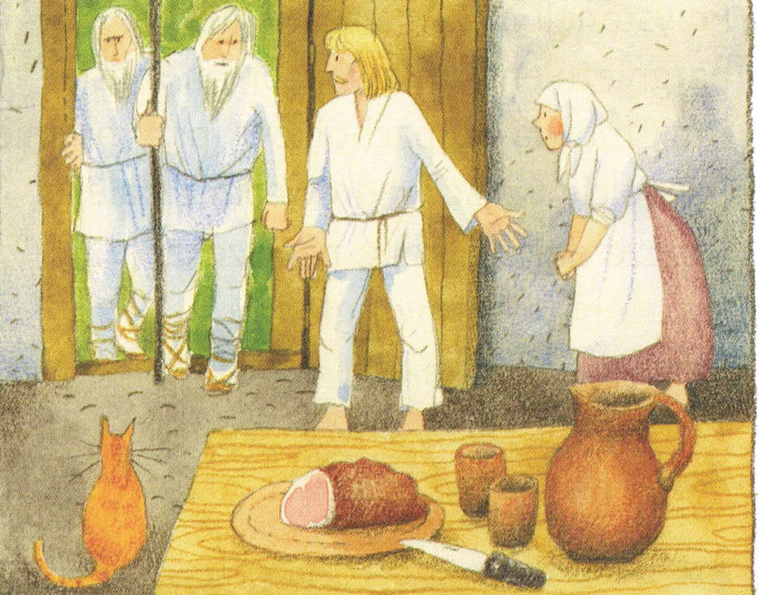
Skłonił się Piast i rzecze:
-Gościnność- prawo człowiecze…

Slide 9
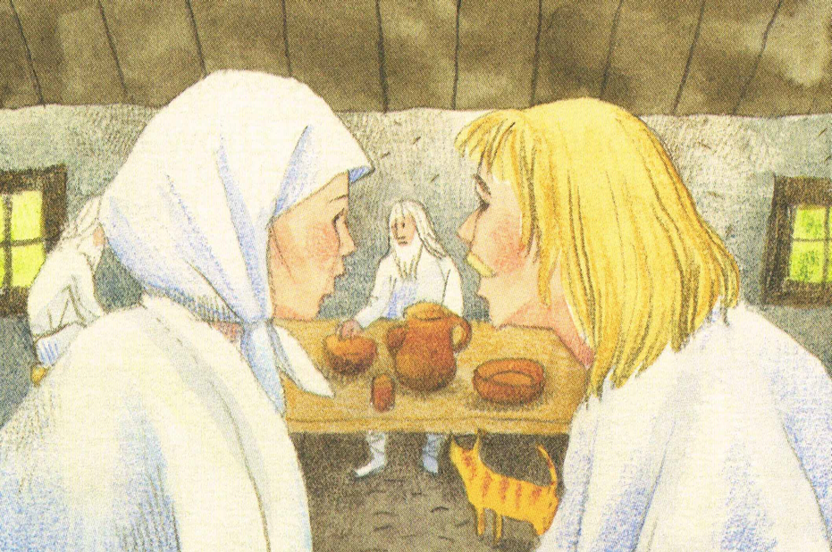
-Spójrz no, żono Rzepicho:
Jedzą, a jadła wciąż przybywa…

Slide 10
I wiedzie Piast swego syna, siedmioletnie jasne pacholę na postrzyżyny…

Slide 11
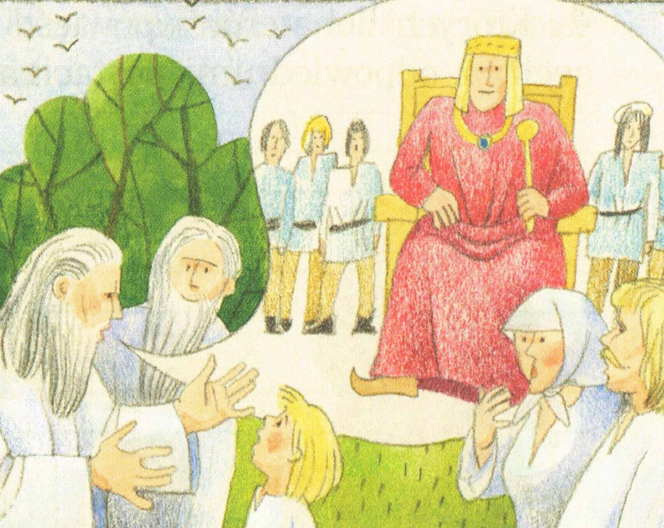
Postrzygli wędrowcy dziecię, Ziemowita mu dając miano.

Slide 12
Pierwszy polski władca pochodzący z rodu Piastów - książę Mieszko I

Slide 13
Za panowania Mieszka I mieszkańcy jego państwa wierzyli w wielu bogów: boga wiosny, wojny, burzy, gromu.
Wielotwarzowe bóstwo Światowid

Slide 14
Żona Mieszka I-czeska księżniczka Dobrawa

Slide 15
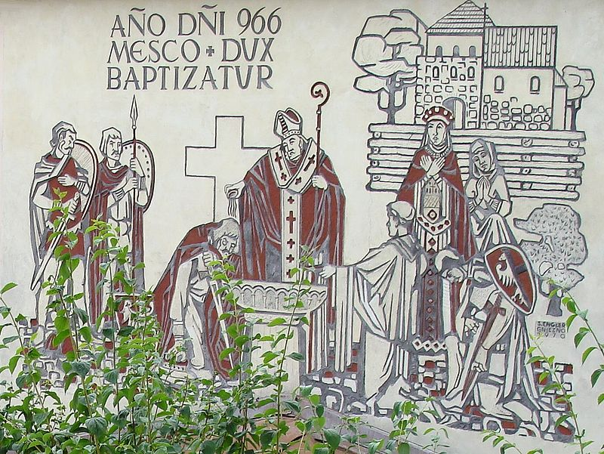
Chrzest Mieszka I
966 rok
2016 rok-1050 rocznica chrztu Polski

Slide 16
Materiały: Podręcznik z cyklu „Lokomotywa” Zdjęcia dostępne w internecie

